Slide 1



محـــــــاضــــــــــــرة
فى مادة: تصــميم وتحــــــــــرير الإعـــــــلان الصحــــفــى
(الفرقة الثــالثة – قسم الصحـــافـــة – 27إبريل2020)
إعــــــــــــــــــداد
د. كــريمة كــمال

Slide 2



Slide 3
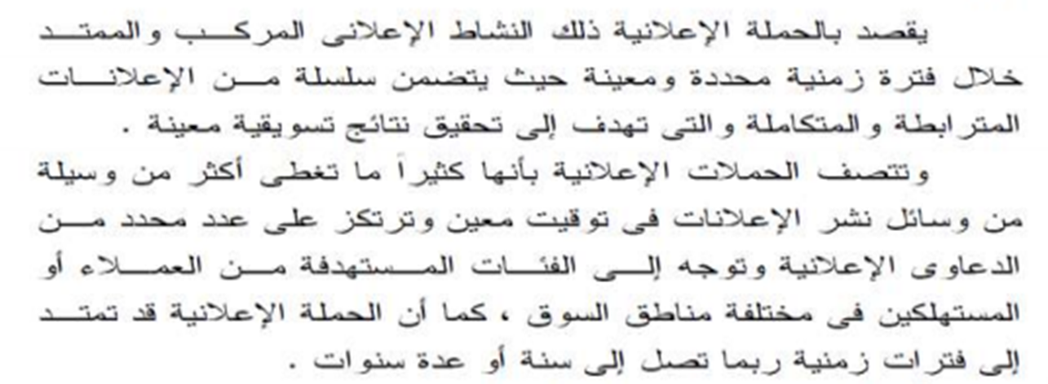

Slide 4
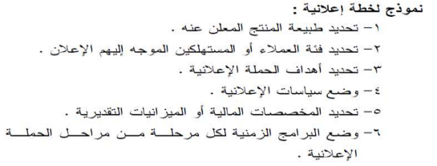

Slide 5
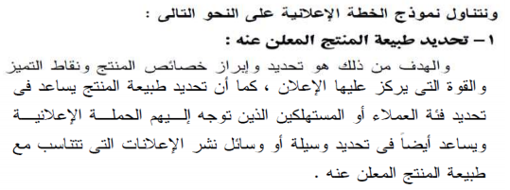


Slide 6
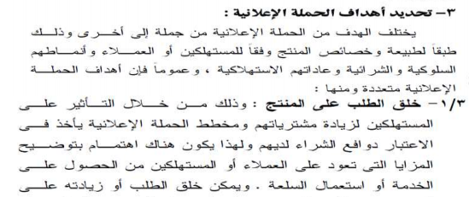

Slide 7
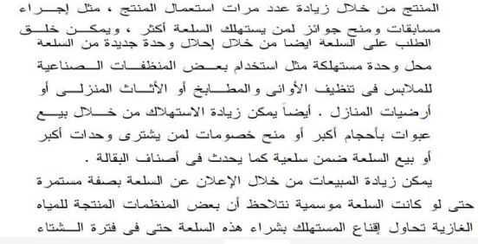

Slide 8



Slide 9
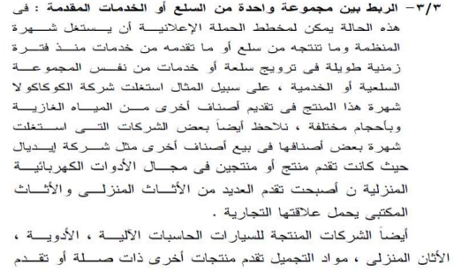

Slide 10
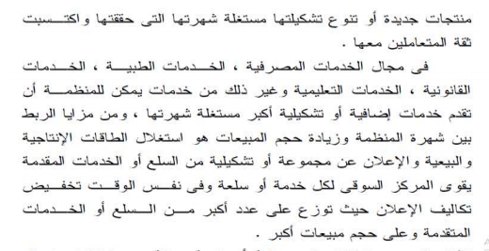

Slide 11
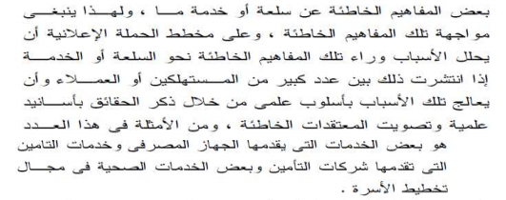

Slide 12
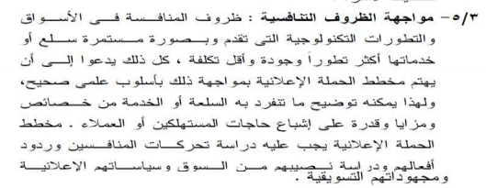

Slide 13
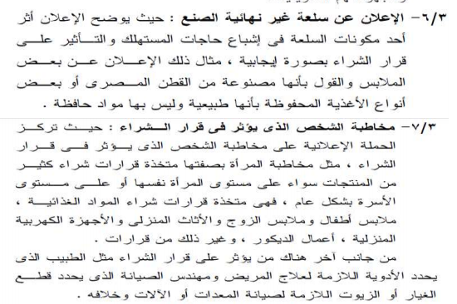

Slide 14
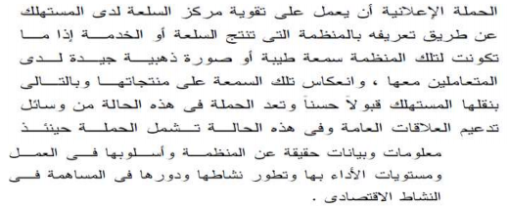

Slide 15



Slide 16
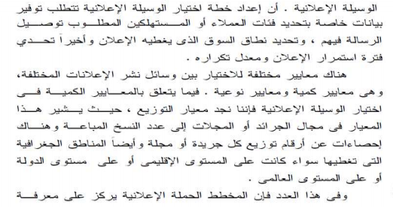

Slide 17



Slide 18
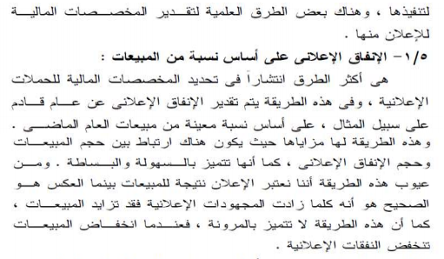

Slide 19
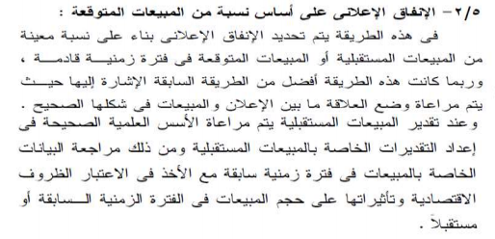

Slide 20
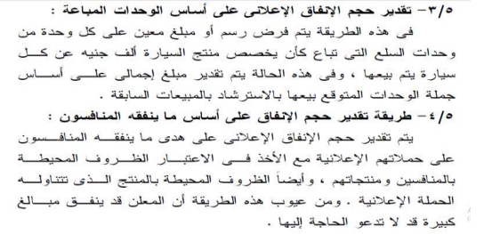

Slide 21
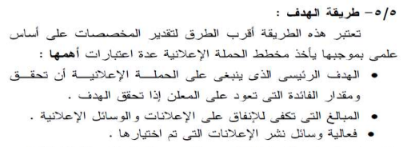

Slide 22
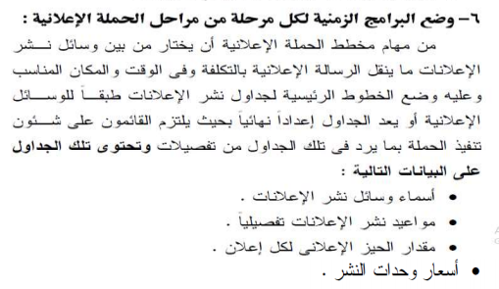

Slide 23


